Slide 1
扩展章节：大模型技术基础
清华大学 计算机系
艾清遥

Slide 2
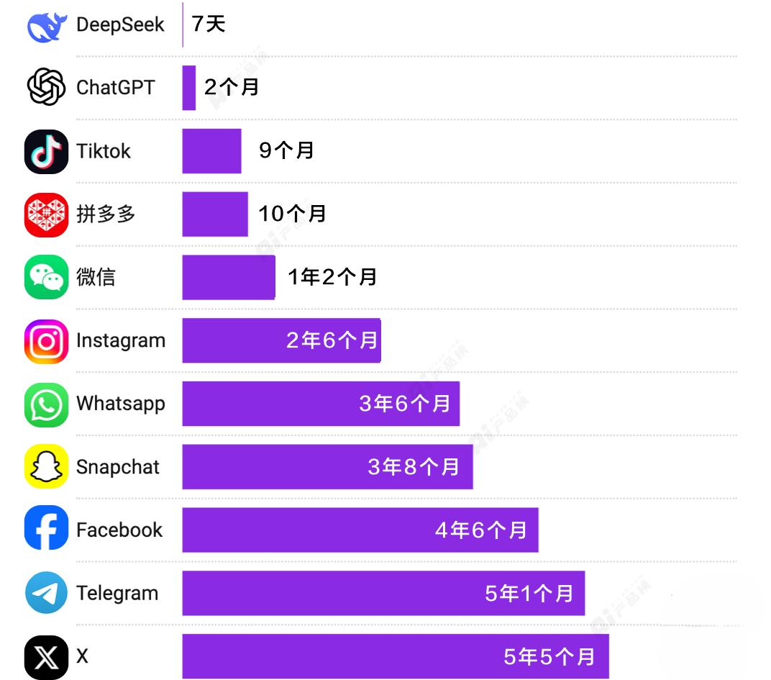
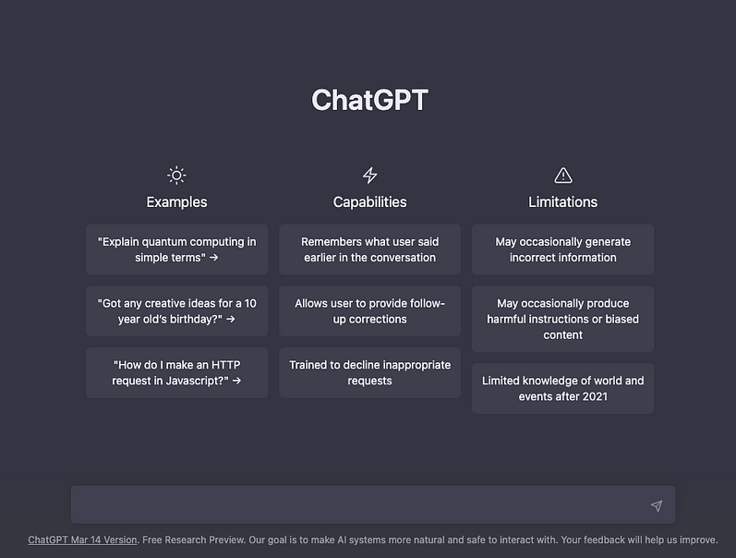
大模型（生成式人工智能）的浪潮
2022年ChatGPT轰动全球
大模型服务发展迅速

Slide 3
大模型由什么组成？
底层单元
Transformer与注意力机制
动态词表示
模型架构
学习目标
训练框架
应用场景

Slide 4
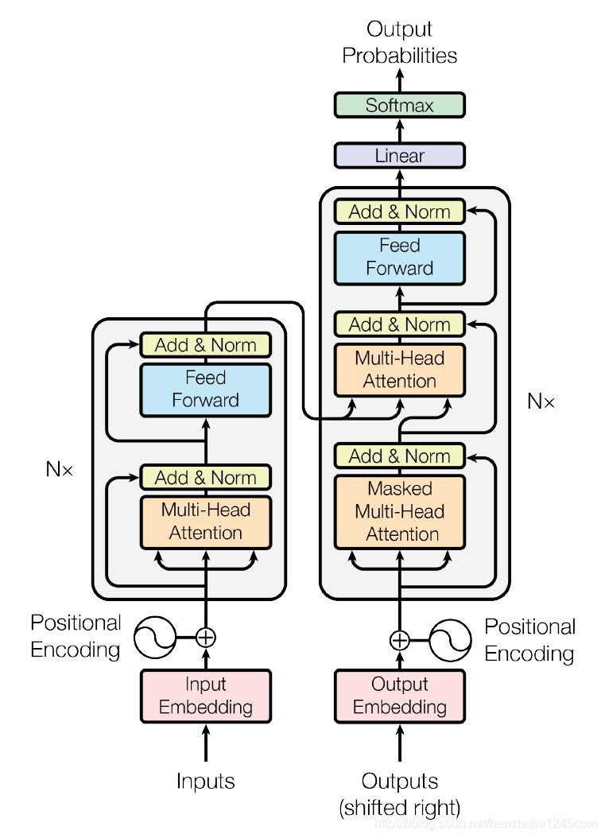
Transformer：转换模型

Slide 5
Transformer：转换模型
深度学习的集大成者之一
关键技术包括
前馈神经网络（全连接神经网络）
残差神经网络
各种归一化、激活函数等小细节
核心技术
自注意力机制

Slide 6
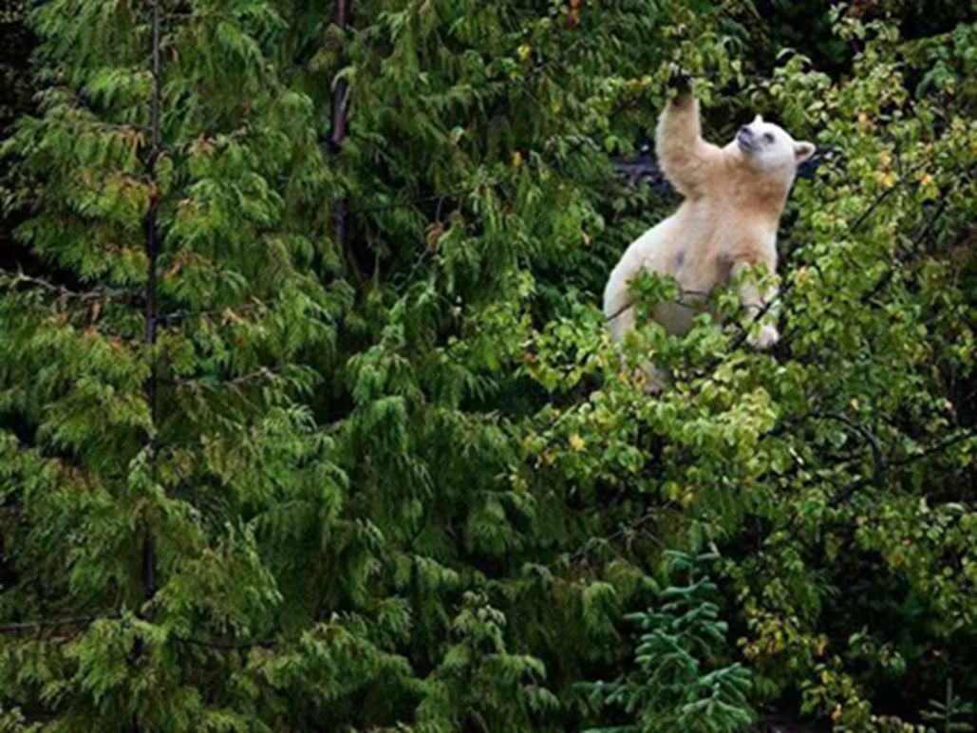
注意力机制

Slide 7
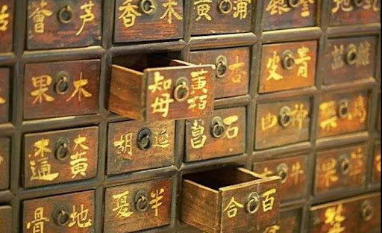

键-值数据库查询
键-值对数据
$\{\left(k_{1},v_{1}\right),\left(k_{2},v_{2}\right),…,\left(k_{n},v_{n}\right)\}$
查询$q$
例：中药方子

Slide 8

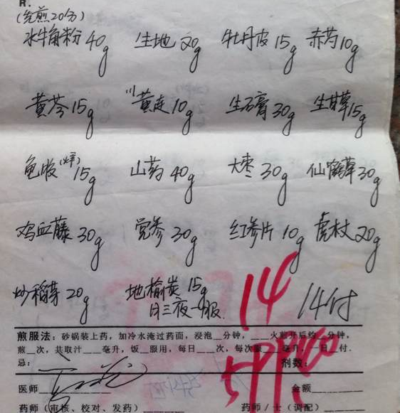
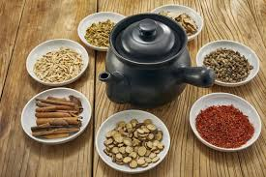
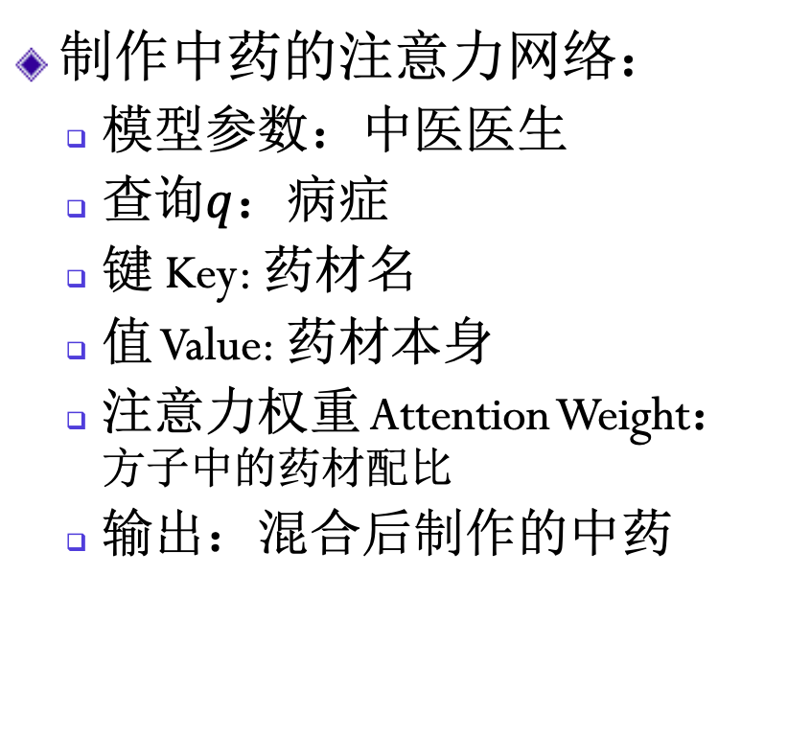
键-值数据库查询
制作中药的注意力网络：
模型参数：中医医生
查询$q$：病症
键 Key: 药材名
值 Value: 药材本身
注意力权重 Attention Weight：方子中的药材配比
输出：混合后制作的中药

Slide 9
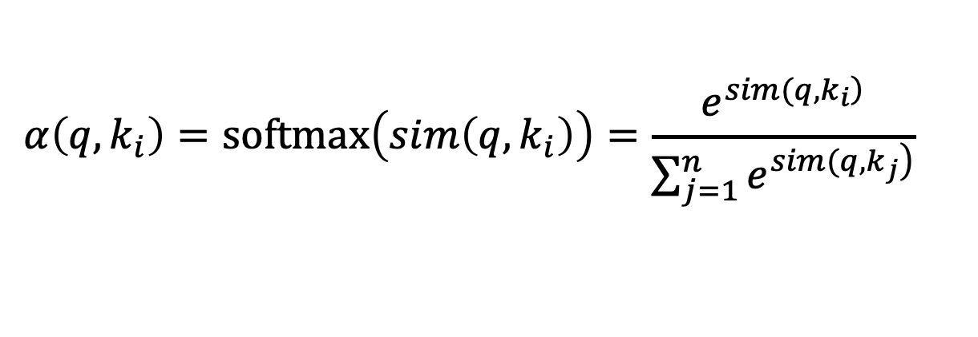
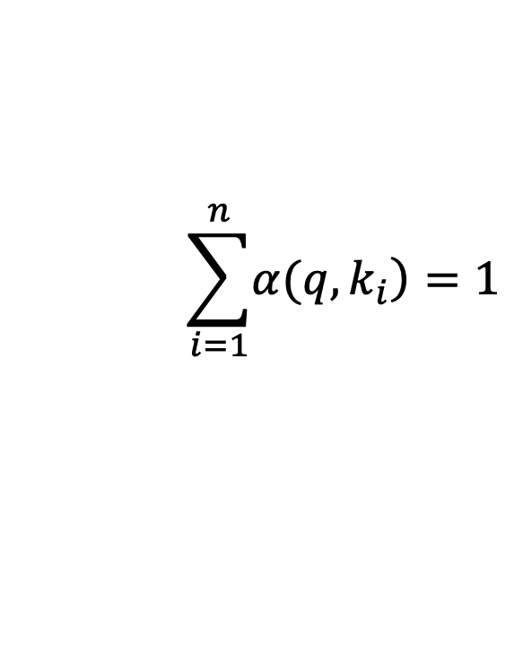
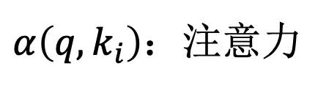
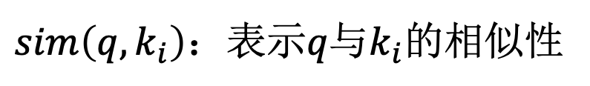
注意力机制
基于查询、键计算注意力
$$\sum_{i=1}^{n}{\left.α(q,k_{i}\right)}=1$$
$$α\left(q,k_{i}\right)=softmax\left(sim\left(q,k_{i}\right)\right)=\frac{e^{\left.sim(q,k_{i}\right)}}{\sum_{j=1}^{n}{e^{\left.sim(q,k_{j}\right)}}}$$
$sim\left(q,k_{i}\right)$：表示$q与k_{i}$的相似性
$α\left(q,k_{i}\right)$：注意力

Slide 10
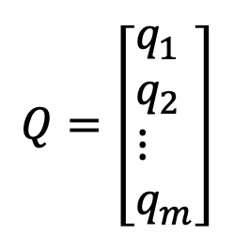


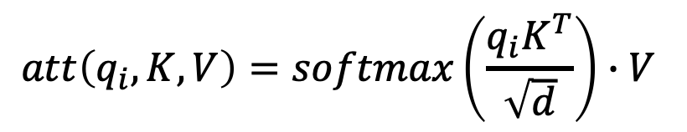
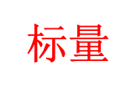
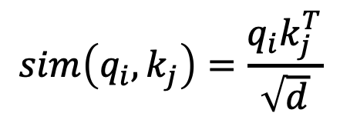

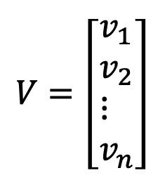

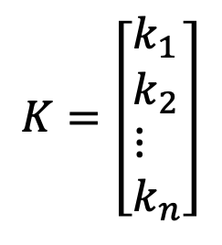
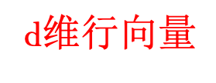
注意力机制
$q,k_{i},v_{i}$均用维度为d的行向量表示
键矩阵： 值矩阵： 查询矩阵：
相似性：
注意力：
$$K=\left[\begin{aligned}&k_{1} \\ &k_{2} \\ &⋮ \\ &k_{n}\end{aligned}\right]$$
$$V=\left[\begin{aligned}&v_{1} \\ &v_{2} \\ &⋮ \\ &v_{n}\end{aligned}\right]$$
$$Q=\left[\begin{aligned}&q_{1} \\ &q_{2} \\ &⋮ \\ &q_{m}\end{aligned}\right]$$
$$n∙d$$
$$n∙d$$
$$m∙d$$
$$sim\left(q_{i},k_{j}\right)=\frac{q_{i}k_{j}^{T}}{\sqrt{d}}$$
标$量$
对矩阵的每一行做softmax
$$att\left(q_{i},K,V\right)=softmax\left(\frac{q_{i}K^{T}}{\sqrt{d}}\right)∙V$$
d$维行向量$
Notes:
根号d是数据归一化常用的，sum(x^2/d), x是-1到1的随机变量

Slide 11




自注意力机制
今天晚上吃什么？
西红柿炒鸡蛋？
我喜欢吃炒鸡蛋和炒豆角，
已经有人点了
炒鸡蛋
我要吃红烧肉！
我想吃炒豆角

Slide 12
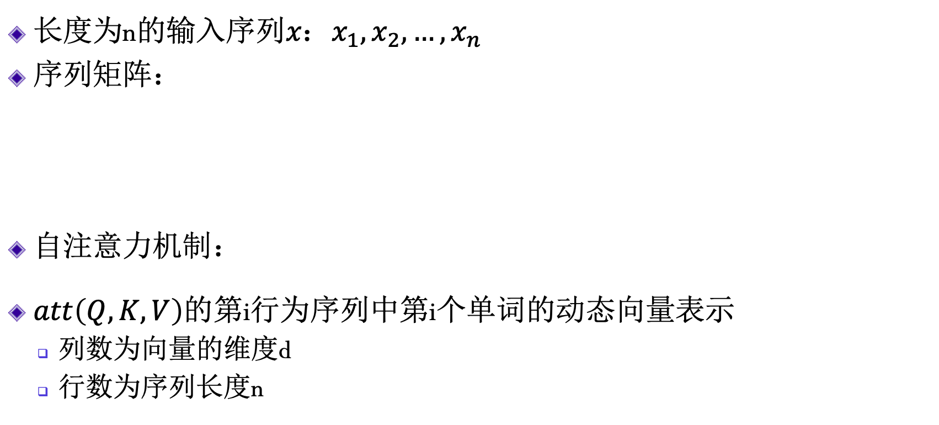

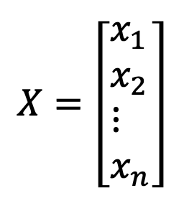
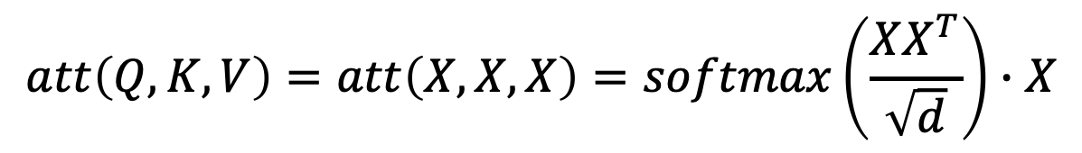
自注意力机制
长度为n的输入序列$x：x_{1},x_{2},…,x_{n}$
序列矩阵：
自注意力机制：
$att\left(Q,K,V\right)$的第i行为序列中第i个单词的动态向量表示
列数为向量的维度d
行数为序列长度n
$$X=\left[\begin{aligned}&x_{1} \\ &x_{2} \\ &⋮ \\ &x_{n}\end{aligned}\right]$$
$$n∙d$$
$$att\left(Q,K,V\right)=att\left(X,X,X\right)=softmax\left(\frac{XX^{T}}{\sqrt{d}}\right)∙X$$
Notes:
$att\left(Q,K,V\right)$：第i行为第i个位置单词的重新表示，列数为向量的维度，行数为序列长度

Slide 13

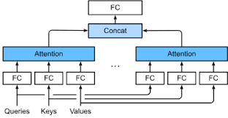
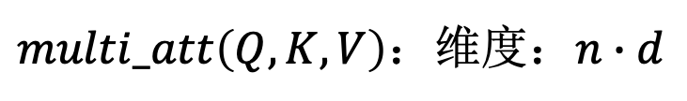
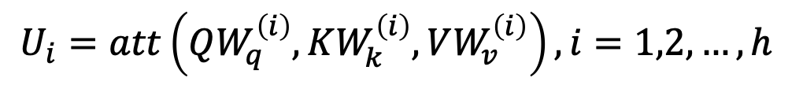

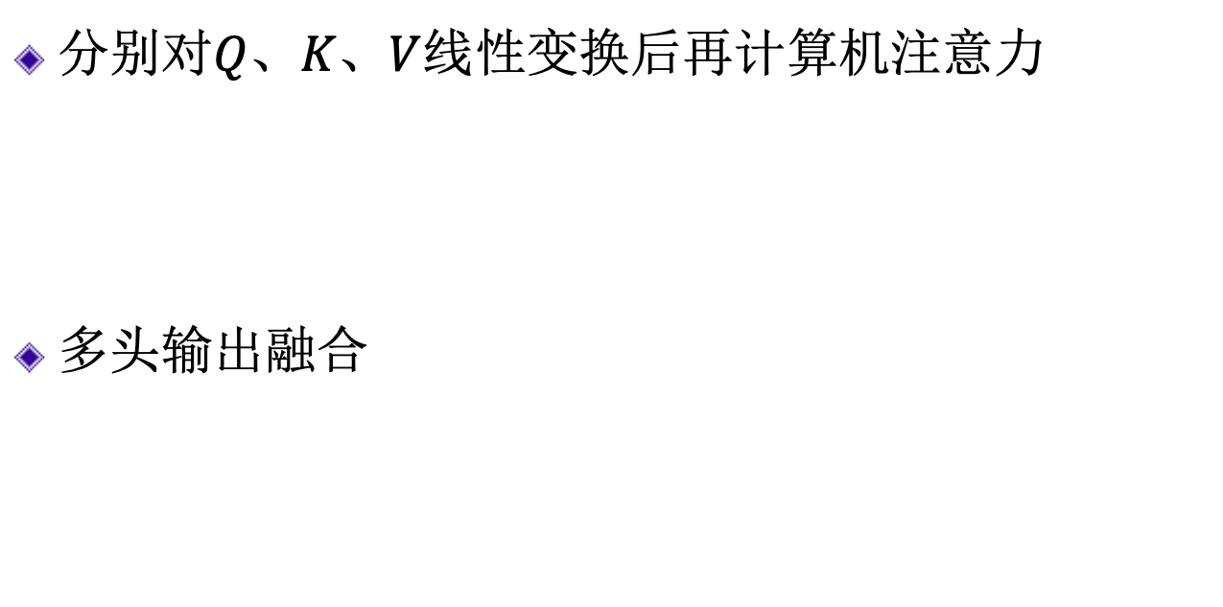



多头注意力机制
分别对$Q、K、V$线性变换后再计算机注意力
多头输出融合
$$U_{i}=att\left(QW_{q}^{\left(i\right)},KW_{k}^{\left(i\right)},VW_{v}^{\left(i\right)}\right), i=1,2,…,h$$
$$U=\left[U_{1};U_{2};…;U_{h}\right]$$
$$n∙(d∙h)$$
$$multi_att\left(Q,K,V\right)=U∙W_{o}$$
$$W_{o} ：维度(d∙h)∙d$$
$multi_att\left(Q,K,V\right)$：维度：$n∙d$

Slide 14
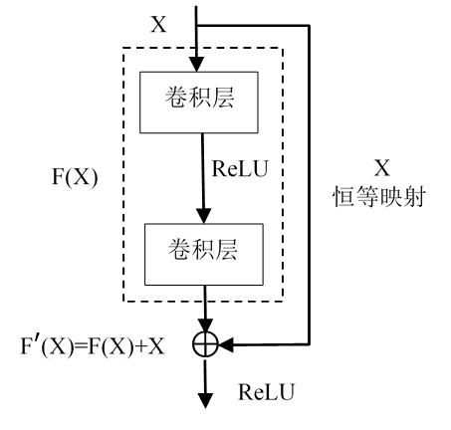
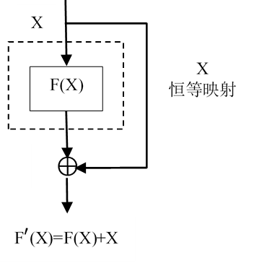
残差连接
残差网络 一般形式

Slide 15
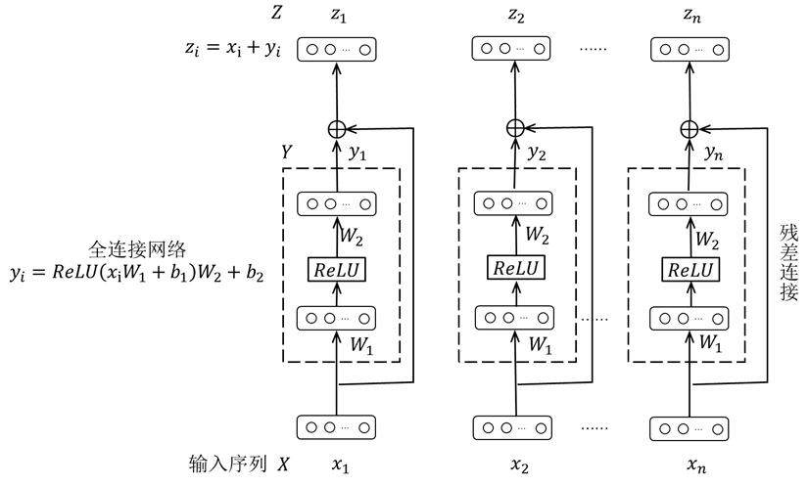
全连接网络+残差连接

Slide 16
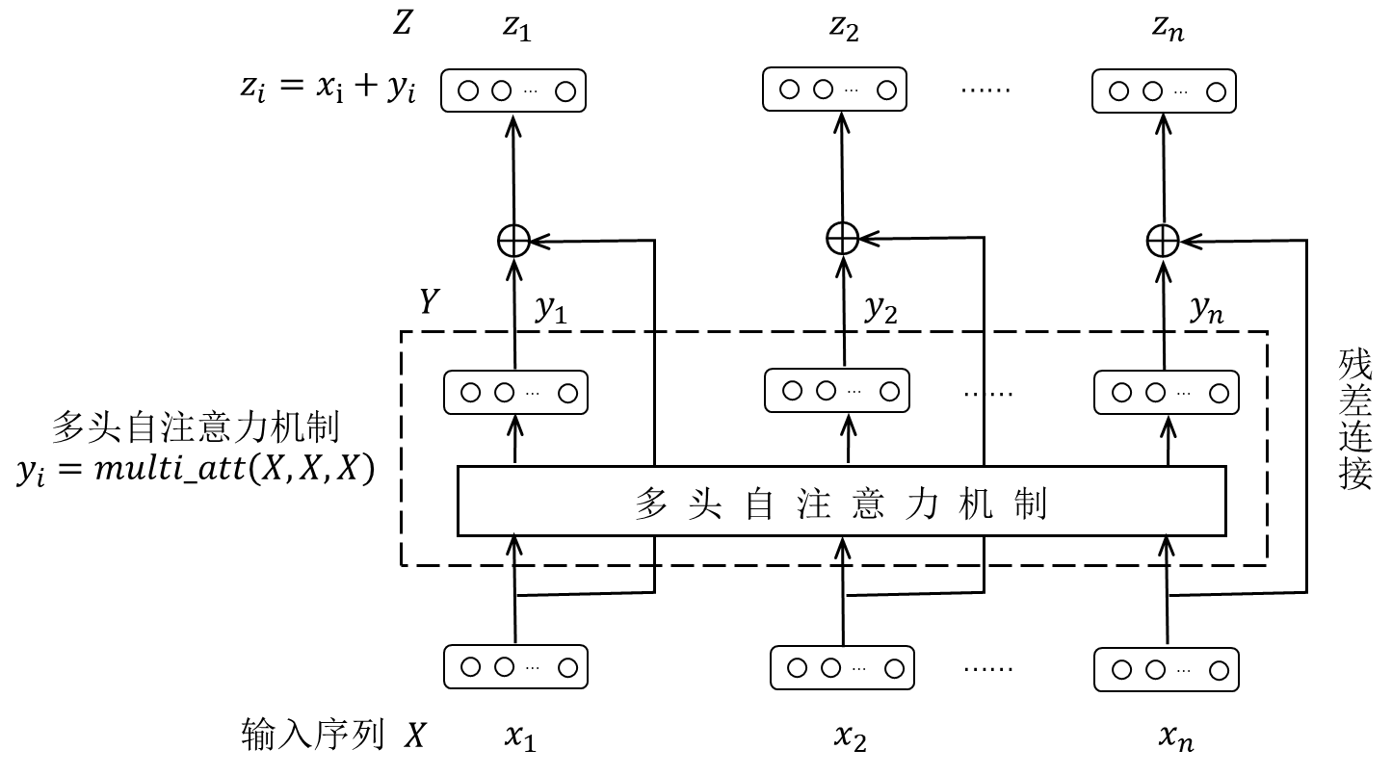
多头注意力机制+残差连接

Slide 17
Transformer：转换模型

Slide 18
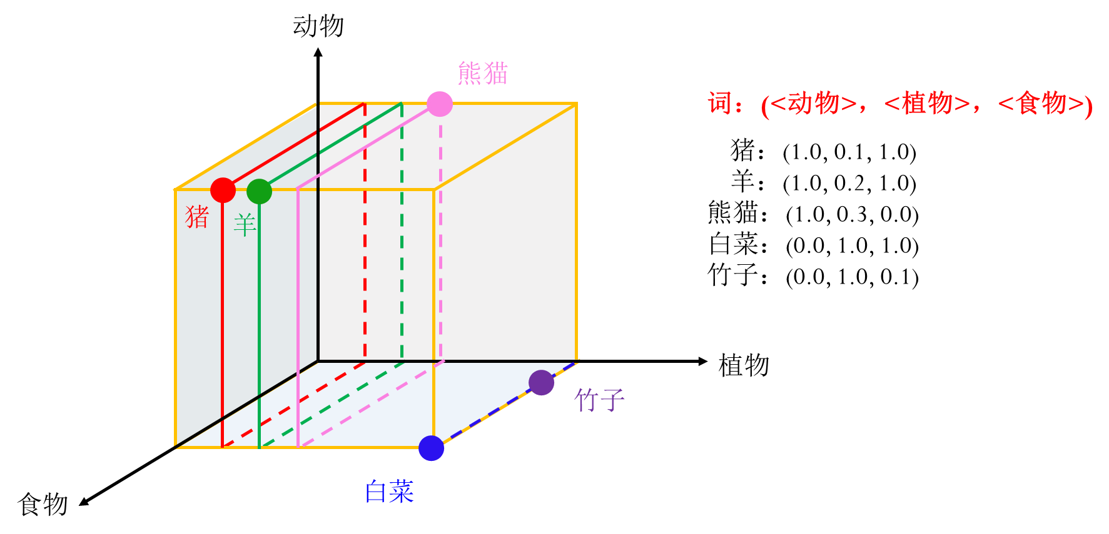
词向量：静态与动态
静态性
词的多义性
Notes:
大熊猫
熊猫血 AB

Slide 19


一个词可以用其上下文表示
“我吃了一个非常美味的苹果”
“我用苹果跟朋友联系”
Notes:
第14堂课第二节结束

Slide 20
静态词向量
大熊猫
熊猫血
Notes:
大熊猫
熊猫血 AB

Slide 21
词的多义性
“我去超市买了点小米”
“我去小米专卖店买了部手机”

Slide 22
词的多义性
“我去超市买了点小米”
“我去小米专卖店买了部手机”

Slide 23
一个词可以用其上下文表示
“我吃了一个非常美味的苹果”
“我用苹果跟朋友联系”
Notes:
第14堂课第二节结束

Slide 24


如何用Transformer建模上下文？
位置编码：
定义位置向量，并加到对应词上
$${x’}_{i}=x_{i}+{pos}_{i}$$
$$x_{i}$$
怎么知道输入词的顺序？
“我吃了一个非常美味的苹果”
Notes:
第14堂课第二节结束

Slide 25
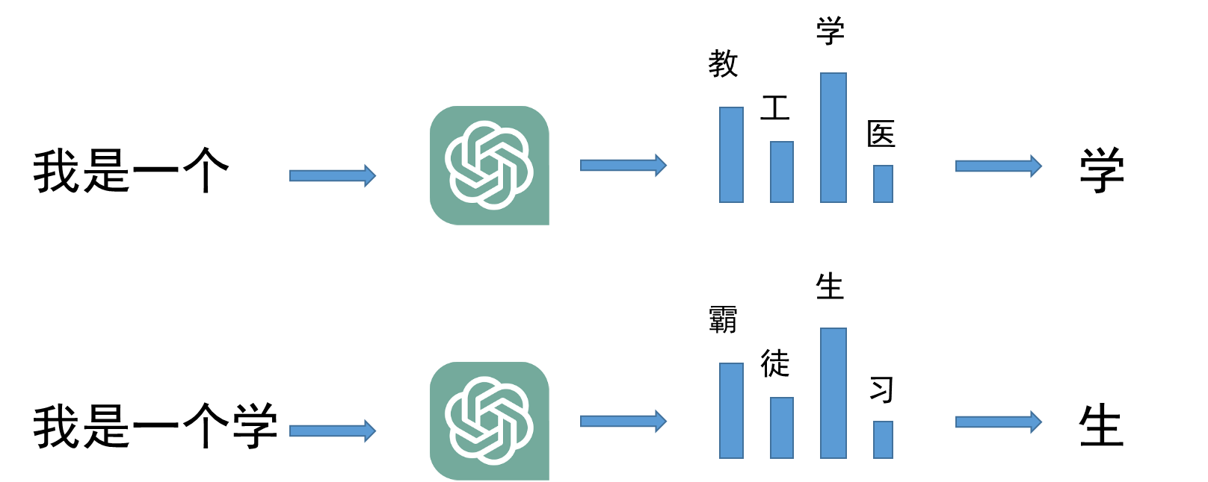
GPT：生成式预训练转换模型
文字接龙

Slide 26
“文字接龙”的模型架构
编码器-解码器结构
单解码器结构

Slide 27
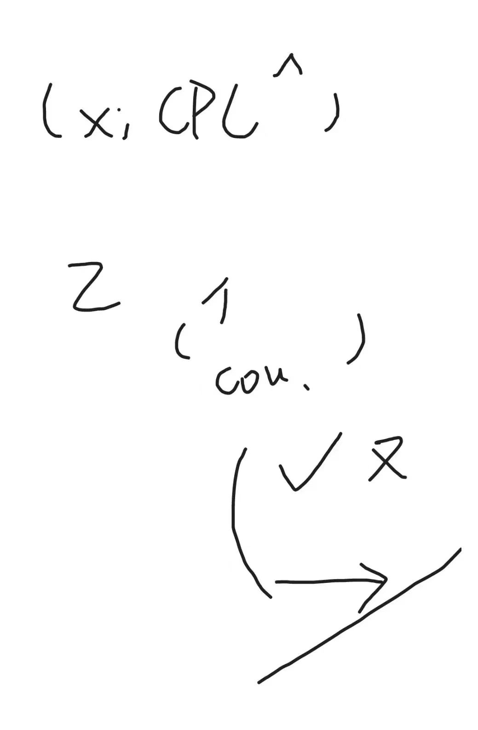
编码器-解码器模型
Under the strong leadership of the CPC Central Committee…
中间表示
编码器
理 解
翻 译
解码器
在党中央坚强领导下，全国各族人民以坚定的信心和非凡的勇气，攻坚克难，开拓进取。
Notes:
中间表示成一堆符号，从网上拷出来的，做同声传译的人中间记的笔记

Slide 28
编码器-解码器结构
下一个单词概率
中间表示序列
输出层
编码层
解码层
……
……
编码器
解码器
编码层
解码层
输入层
输入层
输入序列
已生成输出序列

Slide 29
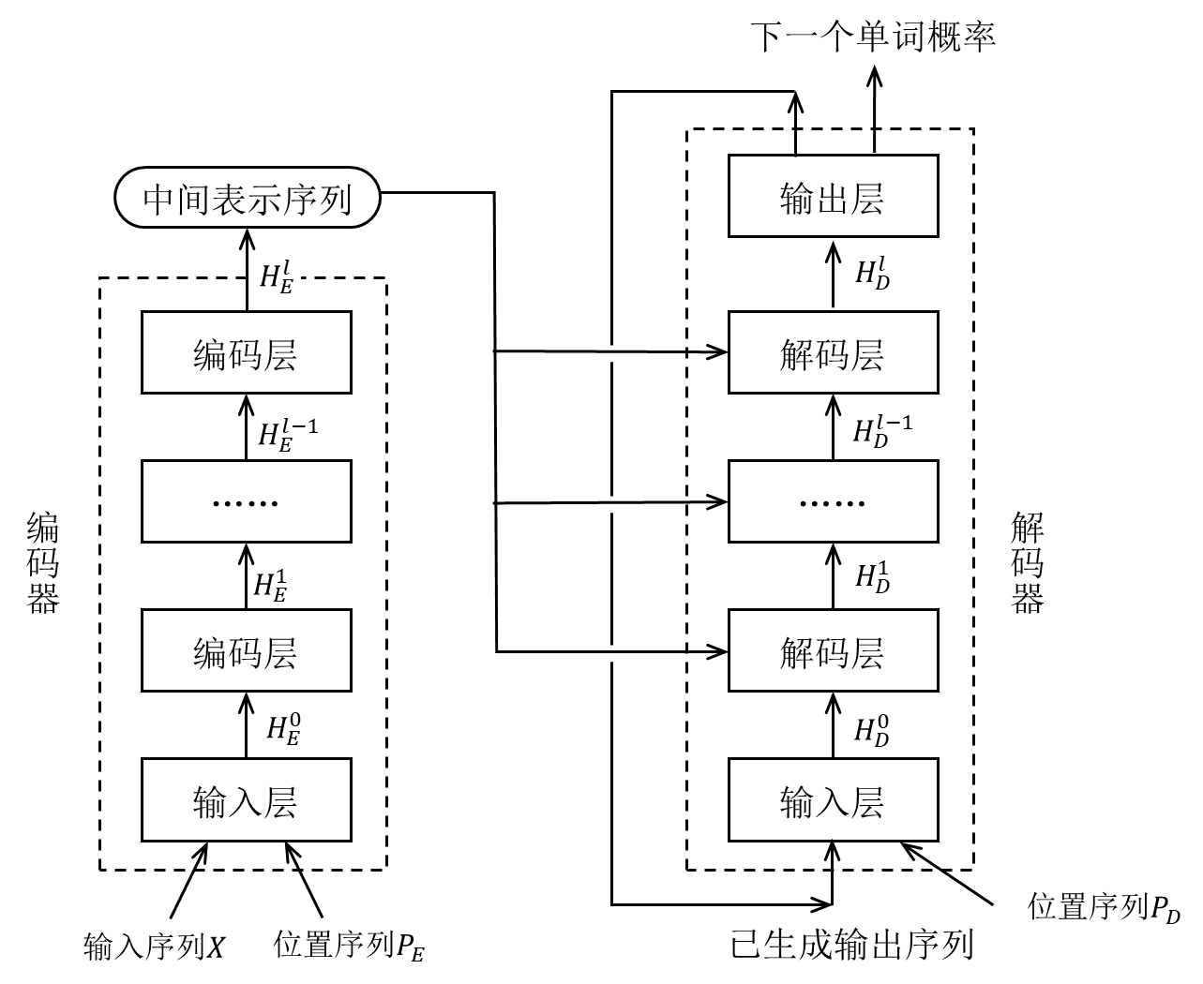

Transformer
$$H_{E}^{0}=X+P_{E}$$

Slide 30
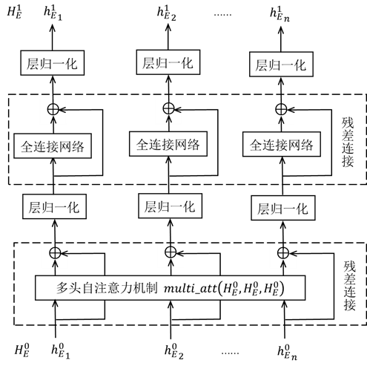

编码层
$$H_{E}^{0}=X+P_{E}$$

Slide 31

Transformer
$$H_{D}^{0}=E+P_{D}$$

Slide 32
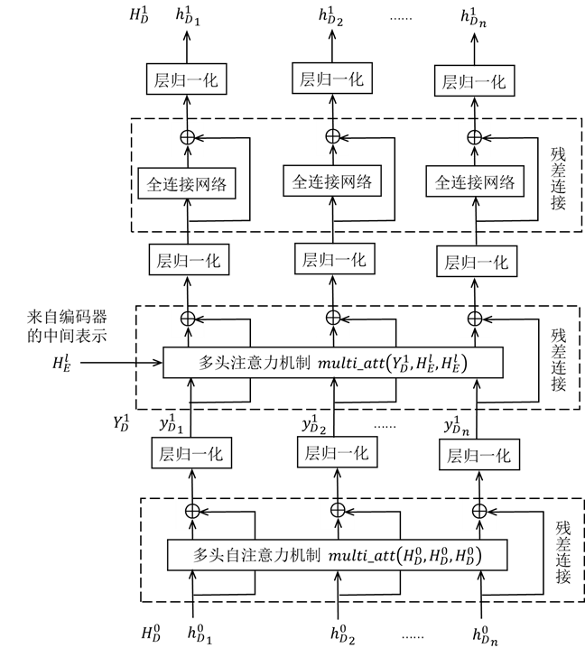

解码层
$$H_{D}^{0}=E+P_{D}$$

Slide 33
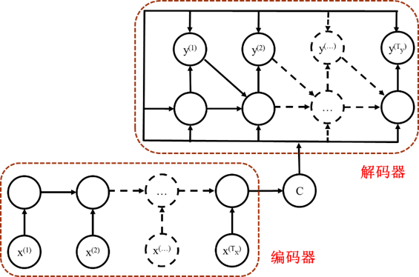
编码器-解码器模型
“非常 美味 的 苹果”
“我 吃了 一 个”
Notes:
RNN能够处理的序列不长，为什么呢？
中间向量存储能力差

Slide 34
单解码器结构
输出
“的”
“苹果”
解码器
“非常 美味”
输入

Slide 35
架构特点
编码器-解码器
擅长文本理解、填空
单解码器
效率更高，可以复用KV Cache
单编码器？
特征抽取，向量检索

Slide 36
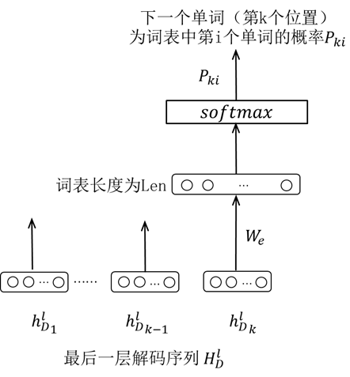

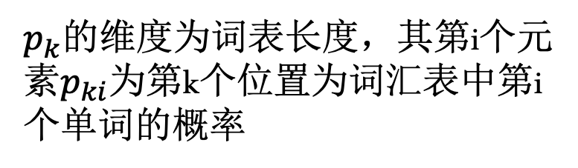
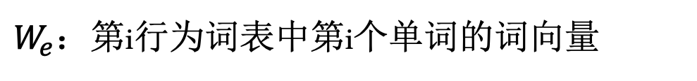
输出层
$W_{e}$：第i行为词表中第i个单词的词向量
$$P_{k}=softmax\left({h_{D}^{l}}_{k}∙{W_{e}}^{T}\right)$$
$p_{k}$的维度为词表长度，其第i个元素$p_{ki}$为第k个位置为词汇表中第i个单词的概率

Slide 37
输出序列
编码器
运行一次
解码器
自回归
运行m+1次
m为输出序列的长度
结束符

Slide 38
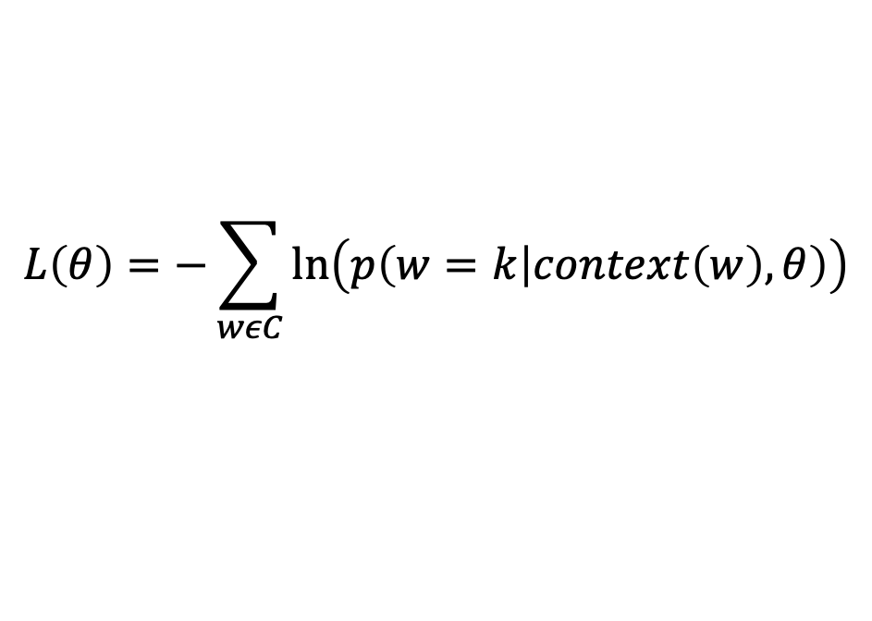
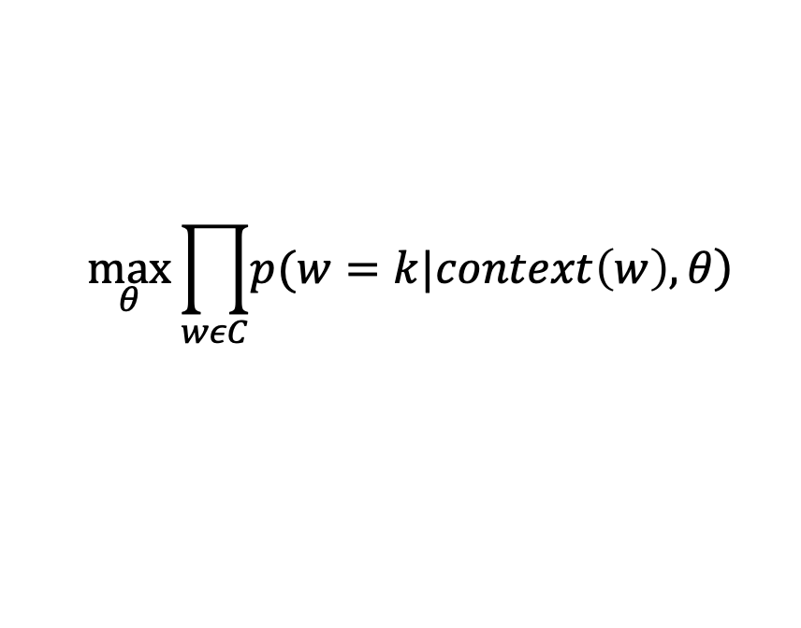
“文字接龙”的训练
最大化似然函数
损失函数
$$\max_{θ}{\prod_{wεC}{\left.p(w=k|context\left(w\right),θ\right)}}$$
$$L\left(θ\right)=−\sum_{wεC}{\ln\left(p\left(w=k | context\left(w\right),θ\right)\right)}$$

Slide 39
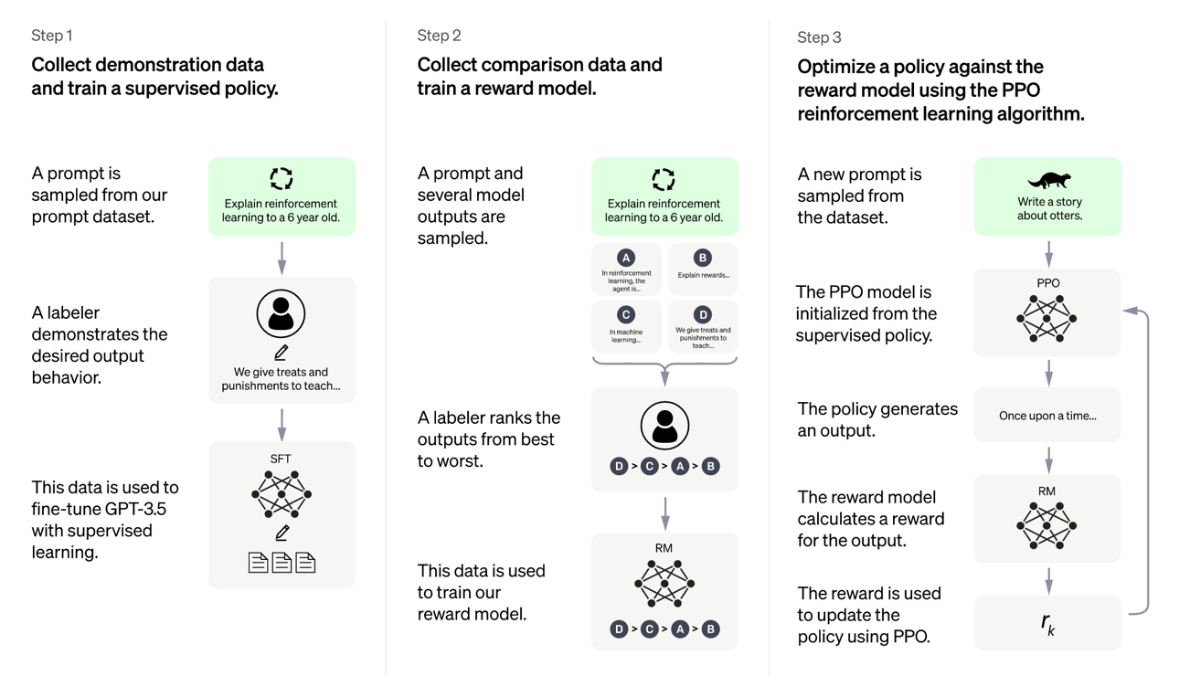
能力对齐
基于监督学习和强化学习算法增强特定能力
完整示例
反馈偏好
自我优化

Slide 40
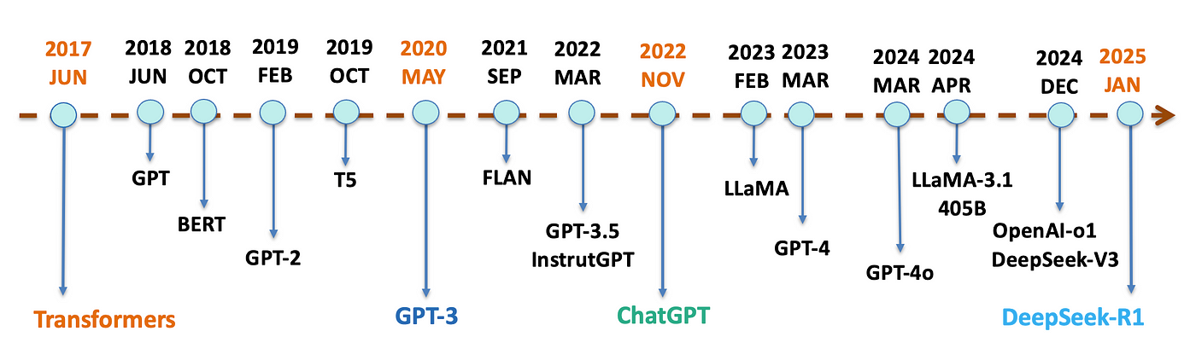
大模型的发展和应用
Notes:
第15堂课剩余时间为实验室介绍和课程答疑

Slide 41
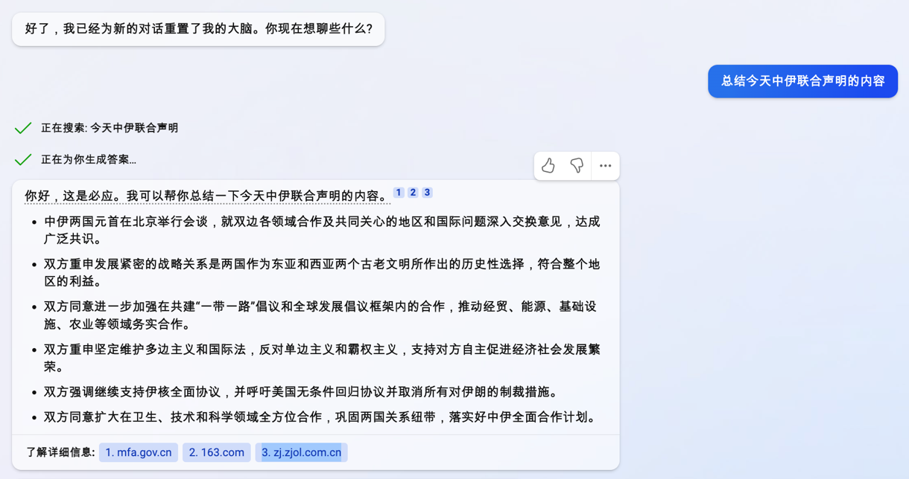
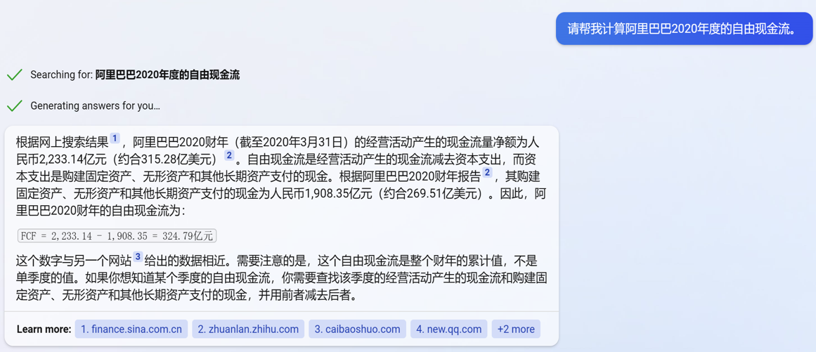
大模型的发展和应用
自动整合多源海量信息，改变人类内容获取方式

Slide 42
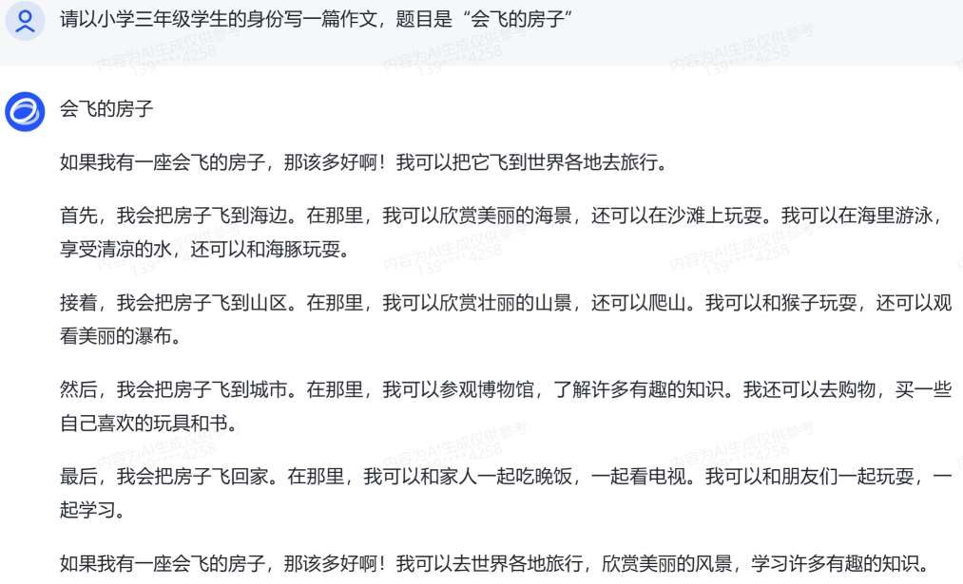
大模型的发展和应用
开放领域文本生成

Slide 43




大模型的发展和应用
根据文本描述生成图像
描述词： 塞尚的花瓶画，桌子上放着向日葵
描述词： 中秋节的月兔和月饼
描述词： 晚霞中的东方明珠电视塔，水墨画

Slide 44
大模型的发展和应用
工具整合与调用

Slide 45
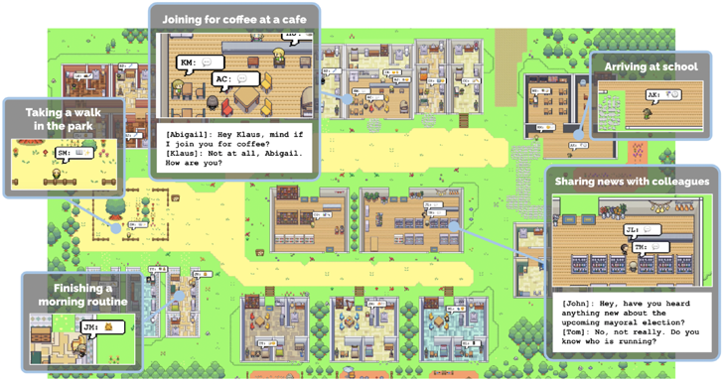

大模型的发展和应用
智能体构建
社会模拟
任务完成

Slide 46



大模型的发展和应用
依然存在大量问题
专业问题
幻觉问题
伦理问题

Slide 47
大模型的发展和应用
依然存在大量问题
专业问题
幻觉问题
伦理问题
快速迭代的技术发展
动态知识注入
长上下文模型
推理模型
单智能体、多智能体框架
…

